Slide 1


Slide 2
Giới Thiệu
NewsCrawler
Application
Thành Viên:
1. Trần Vĩnh Phúc
2. Nguyễn Mạnh Thảo
3. Nguyễn Duy Trung
4. Nguyễn Quốc Thái
Tên Nhóm:
Hercules’s Son

Slide 3
Phân Công
Algorithm:
Database:
Nguyễn Quốc Thái
Nguyễn Mạnh Thảo
Trần Vĩnh Phúc
Android Developer:
Nguyễn Duy Trung
Tester:
Slide:
Trần Vĩnh Phúc
Nguyễn Mạnh Thảo
Nguyễn Quốc Thái
Nguyễn Duy Trung

Slide 4
Quy Mô Thực Hiện
Số lượng thành viên: 4 người
Thời Gian Thực Hiện: 10/2 – 21/2
Thẩm Định Giá Trị: 1000$
Đối Tượng sử dụng: Mọi đối tượng

Slide 5
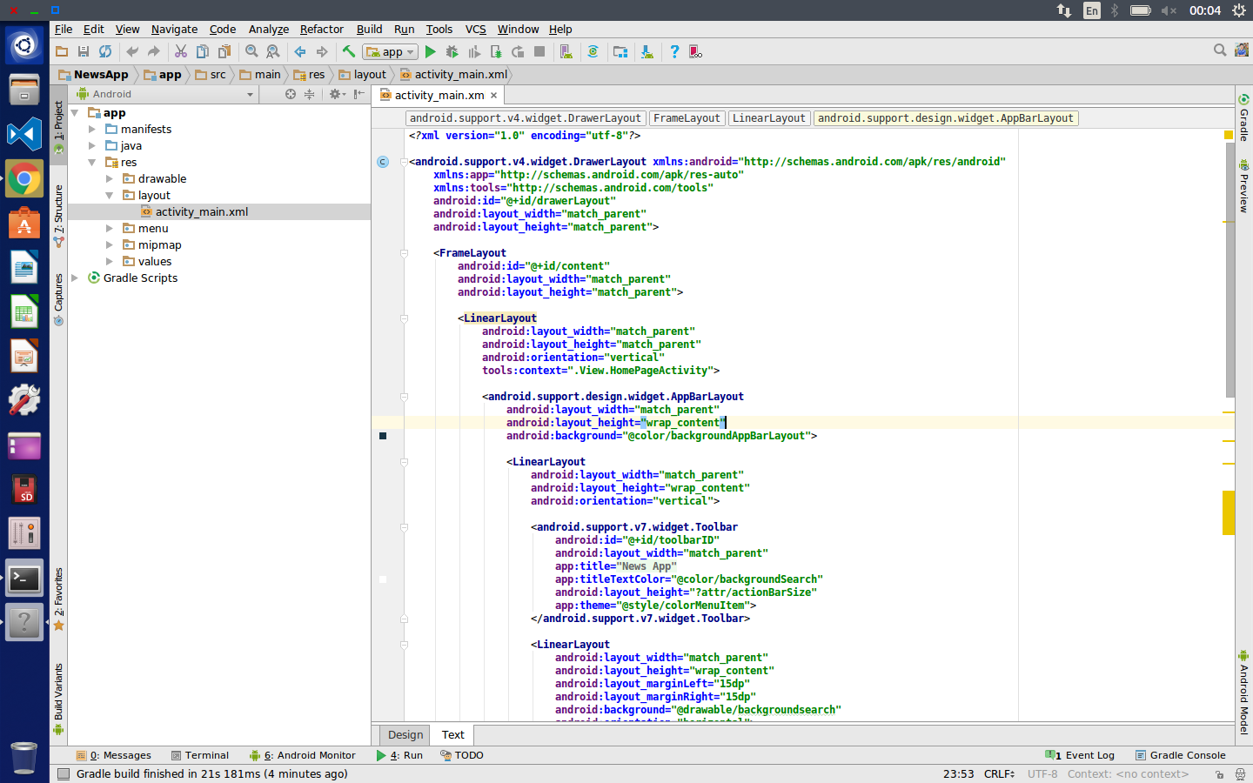
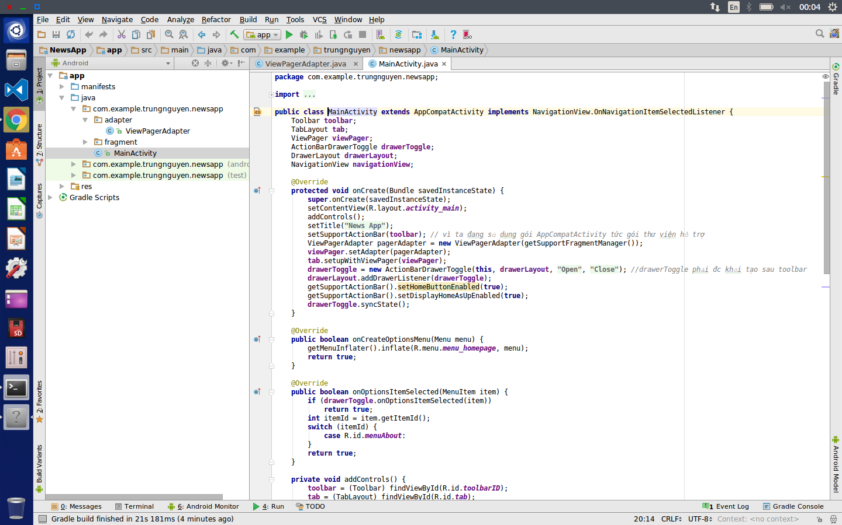
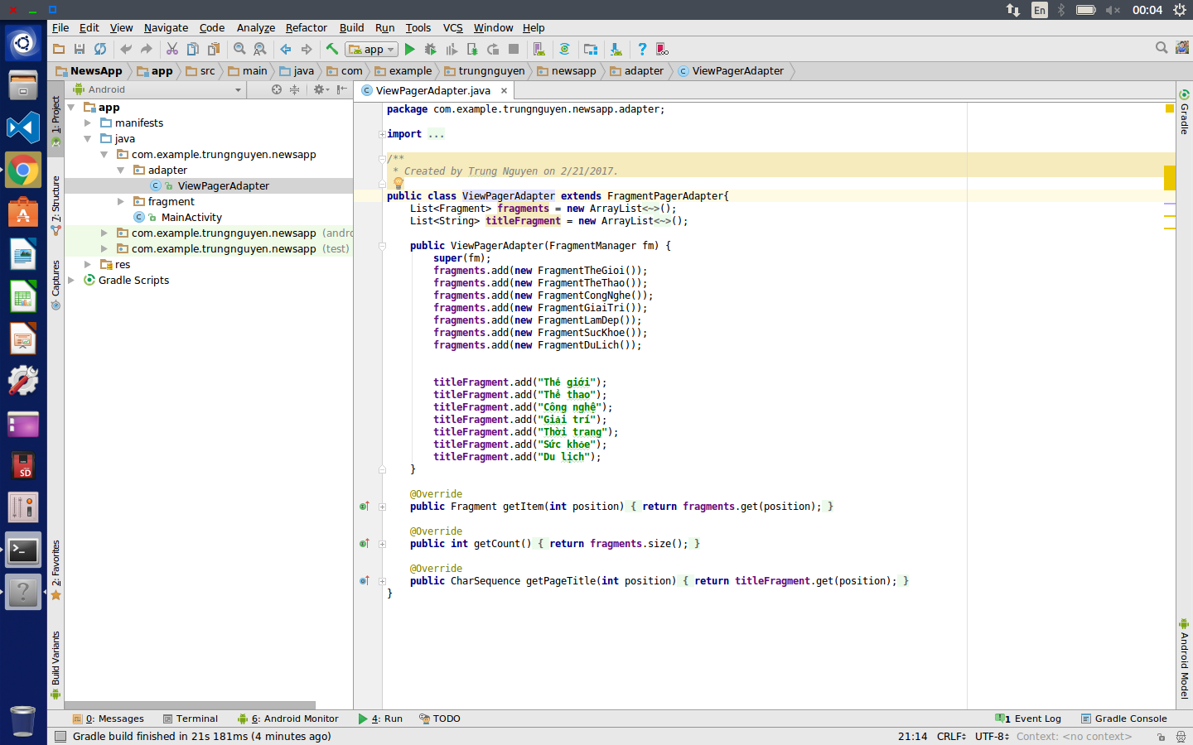
What Did We Do ?

Slide 6
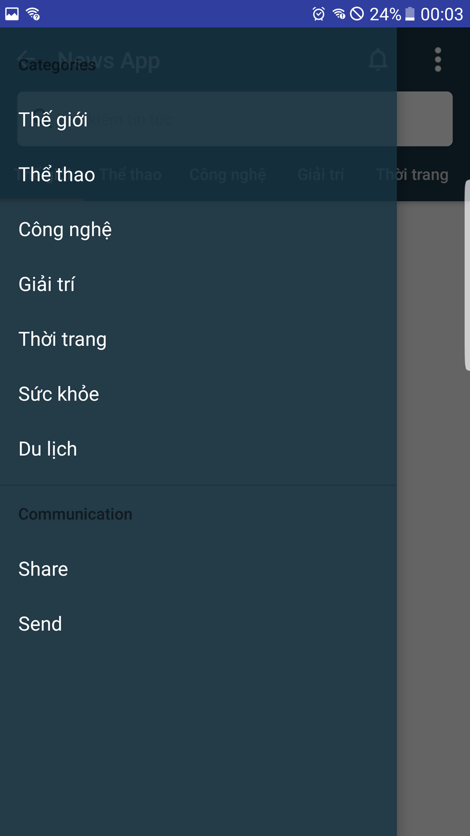
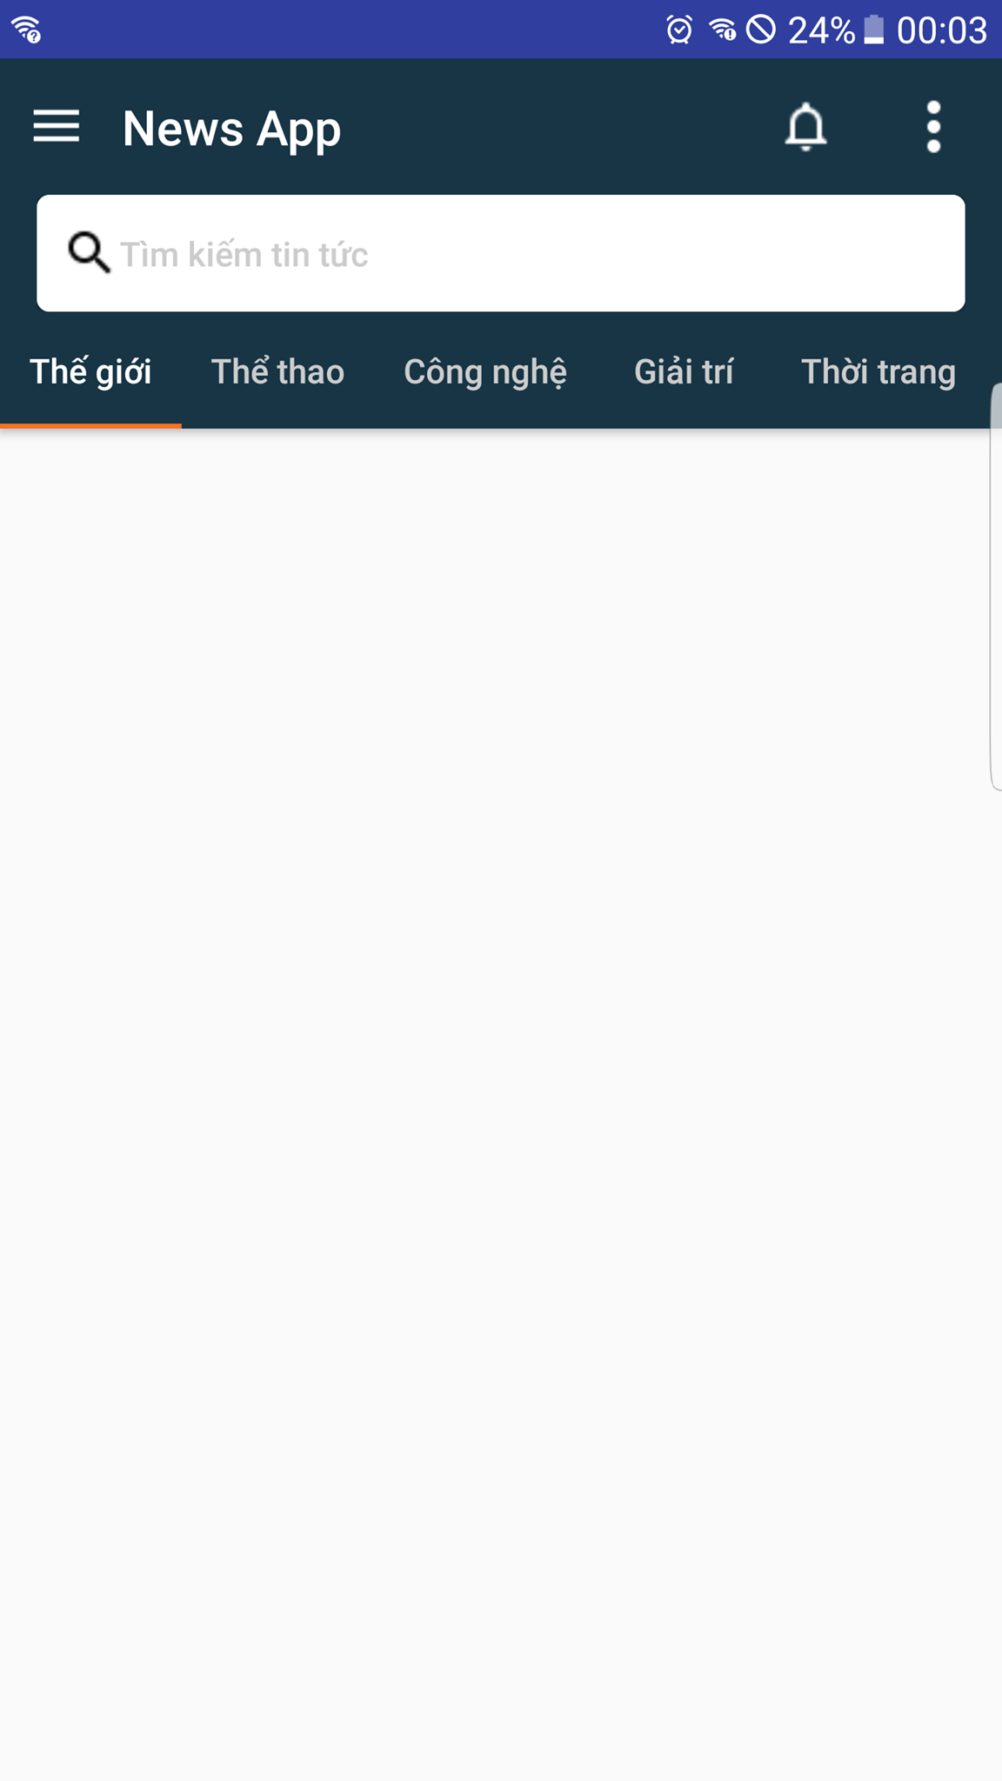
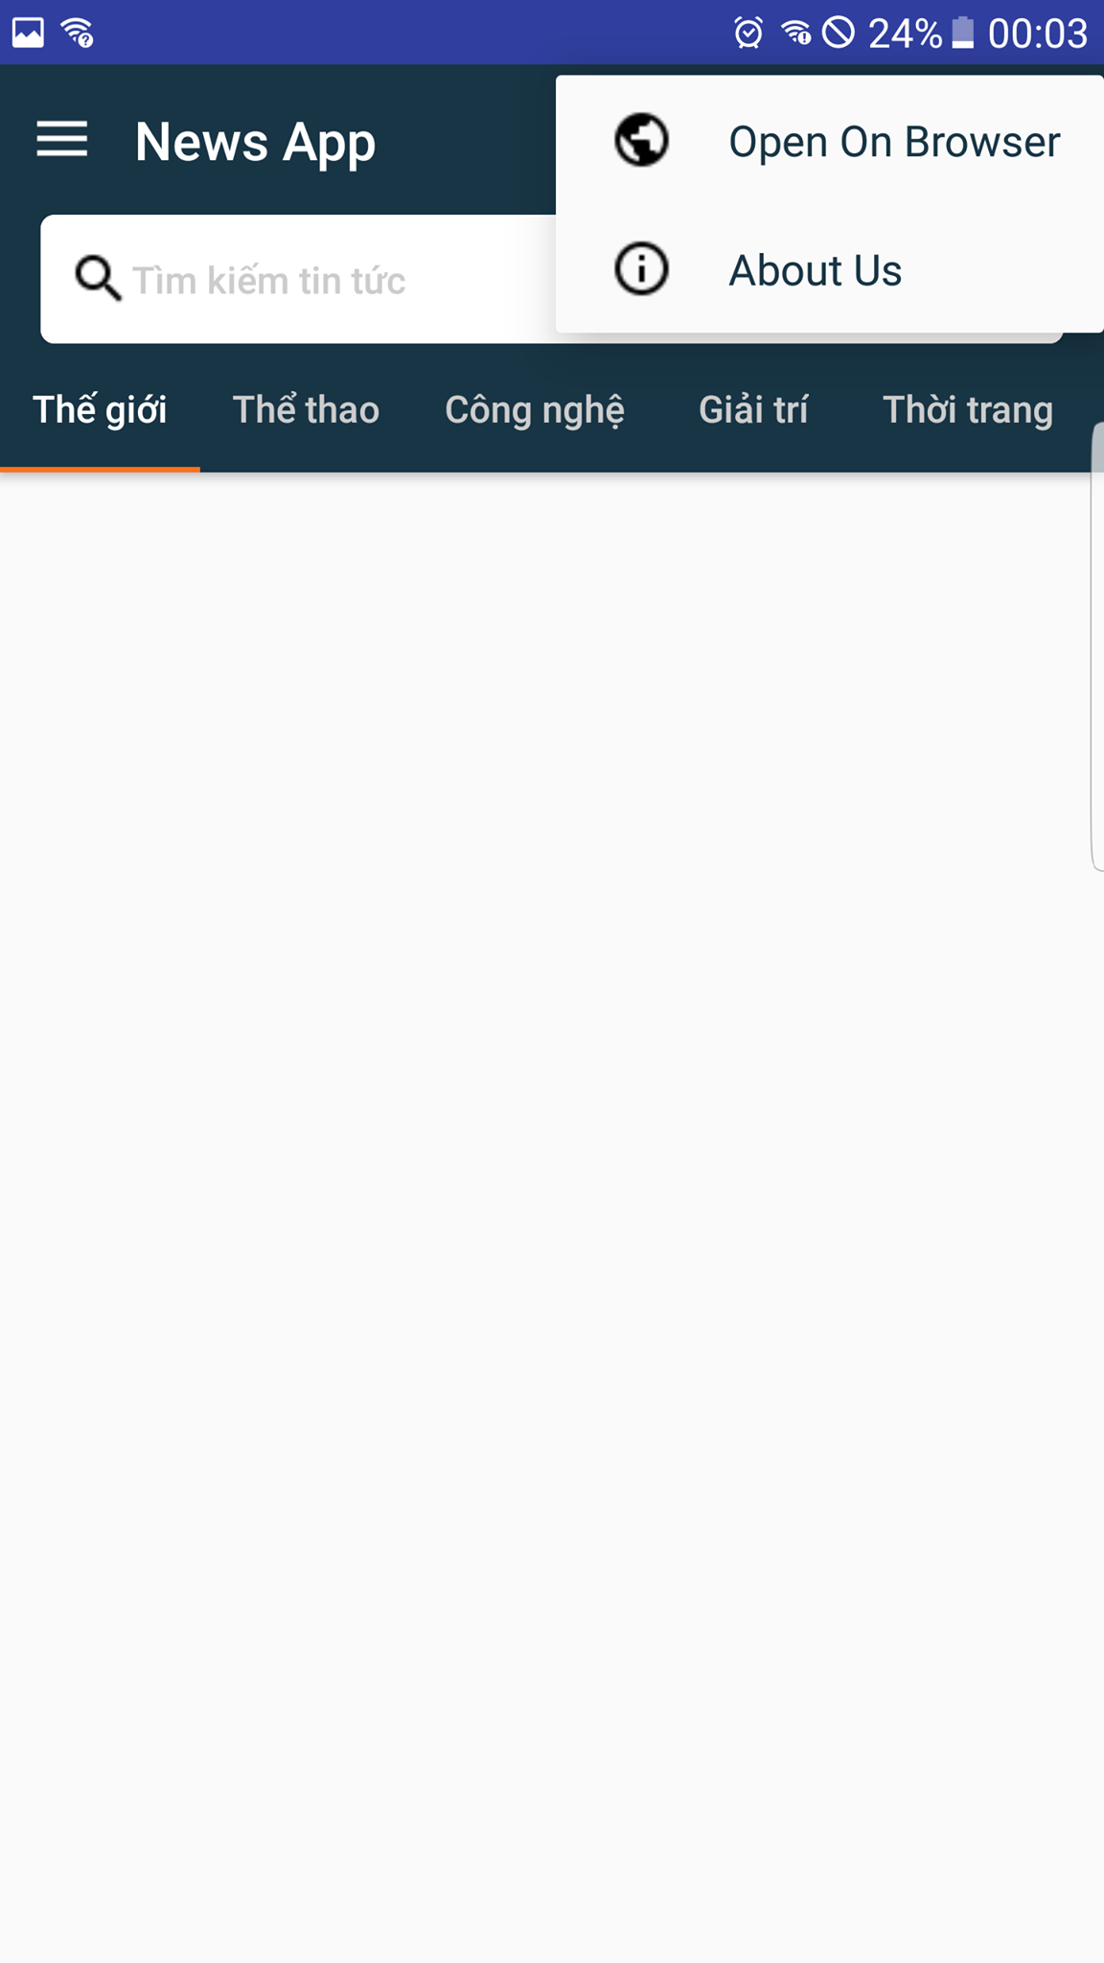
Giao Diện Ứng Dụng

Slide 7

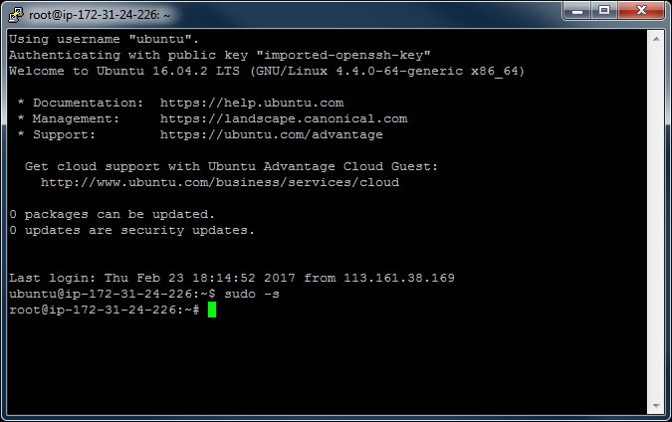
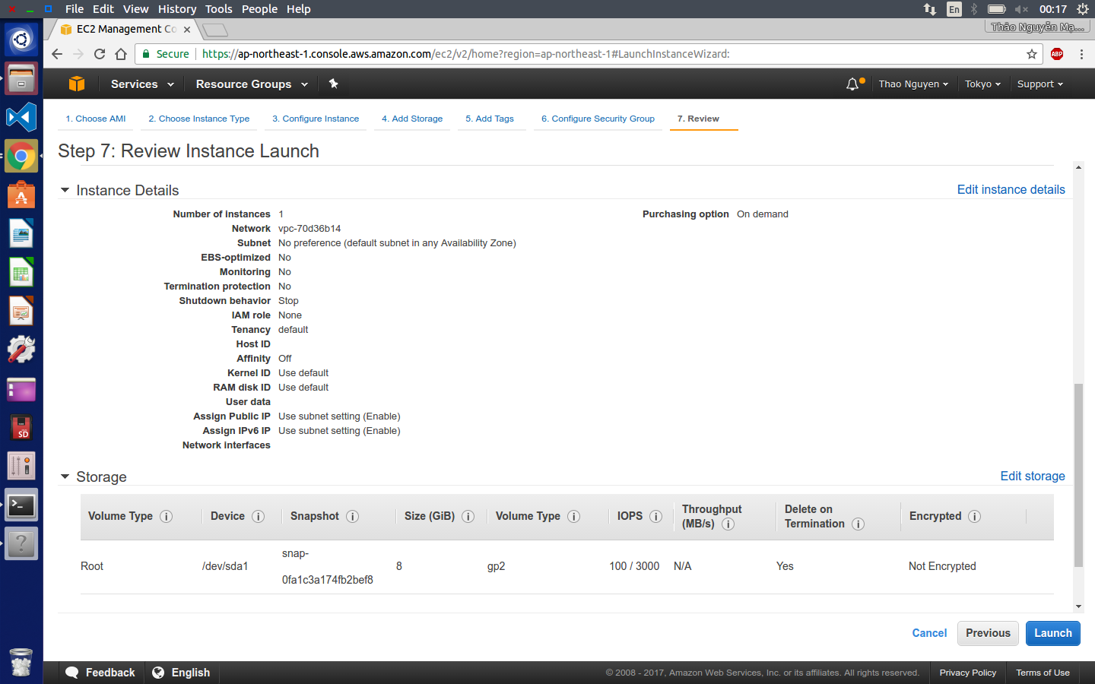
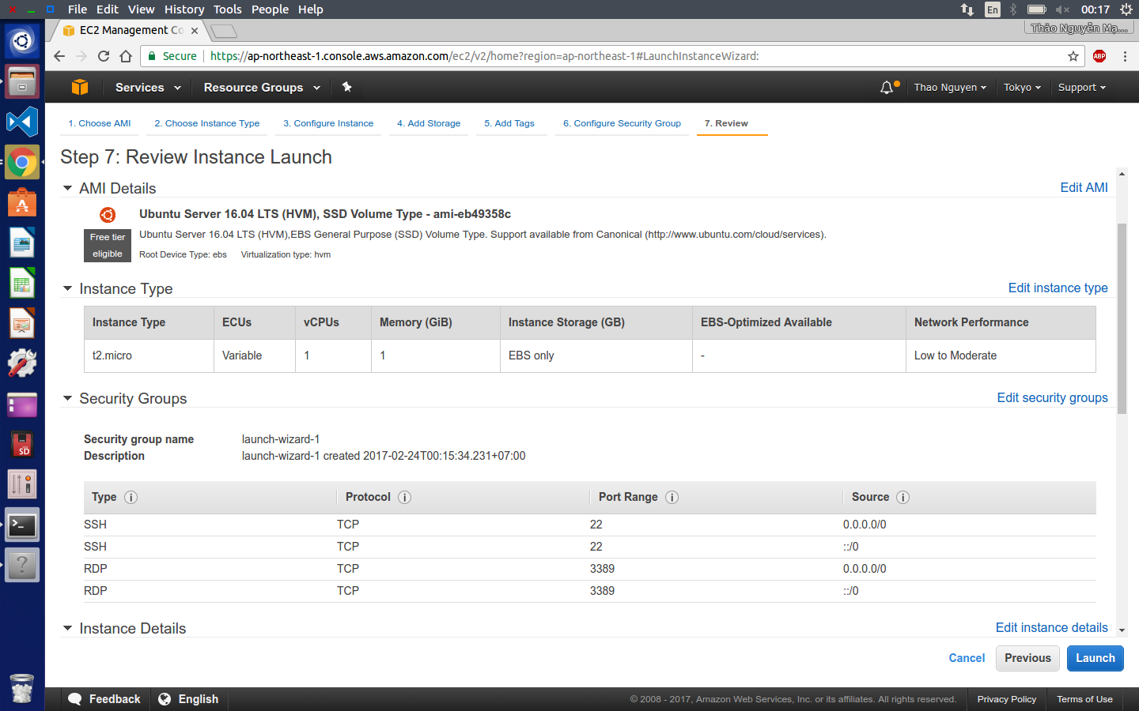
Sever

Slide 8
Problems
Khó Khăn:
Hướng giải quyết:
- Thuật toán.
- Tham khảo thêm một số các giải thuật trên internet.
- Thảo luận với các nhóm đã làm được.

Slide 9

Thanks For Watching !!!!

